Slide 1
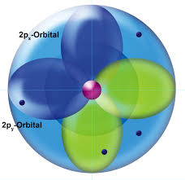
Die chemischen Elemente
Orbitalmodell (1928)
Modell:
Atom mit einem positiv geladenen Kern, der von unterschiedlichen Orbitalen umgeben ist.
ORBITAL:
Raum, in dem sich ein Elektron mit größtmöglicher Wahrscheinlichkeit aufhält
Unterschiedliche Formen von Orbitalen ergeben sich durch unterschiedliche Aufenthalts-Wahrscheinlichkeiten

Slide 2
Beschreibung der Elektronen durch das Orbitalmodell
4 Quantenzahlen zur exakten Beschreibung eines Elektrons:
Hauptquantenzahl n: beschreibt das Energieniveau, in dem sich das Elektron befindet
Nebenquantenzahl l: beschreibt die Form des Orbitals, in dem sich das Elektron aufhält
Magnetquantenzahl m: gibt die räumliche Ausrichtung an
Spinquantenzahl s: gibt den „Spin“ des Elektrons im Orbital an

Slide 3
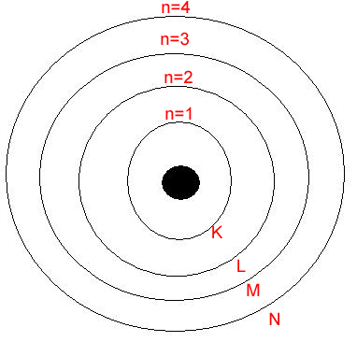
1. Hauptquantenzahl (n)
… beschreibt das Hauptenergieniveau des Elektrons (entspricht der Schale im Bohr‘schen Atommodell)
Maximal 7 Schalen:
n = 1 … energieärmste
n = 7 … energiereichste, äußerste Schale
Je größer n, desto weiter ist das Elektron vom Kern entfernt und umso energiereicher

Slide 4
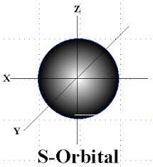
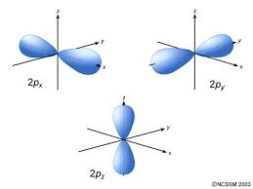
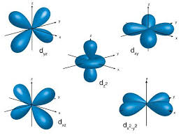
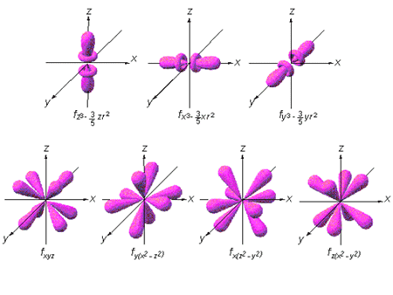
2. Nebenquantenzahl
Orbital: Raum, in dem sich ein Elektron mit größtmöglicher Wahrscheinlichkeit aufhält.
Verschiedene Orbitalformen möglich: s, p, d, f (l =0,1,2,3)

Slide 5
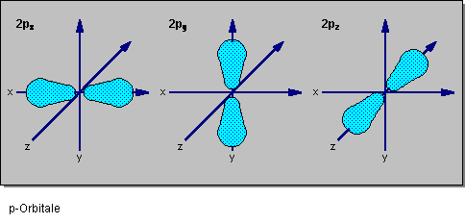
3. Magnetquantenzahl m
Energiegleiche Orbitale, die sich nur in ihrer Ausrichtung im Raum unterscheiden = Ausrichtungsvarianten
Orbitalart | Ausrichtungsvarianten
s-Orbital | eine (da kugelförmig)
p-Orbital | drei px: m=+1; py: m= -1; pz: m= 0
d-Orbital | fünf
f-Orbital | sieben

Slide 6
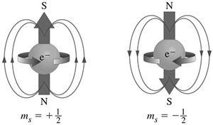
4. Spinquantenzahl s
Rotation eines Elektrons um die eigene Achse
Zwei mögliche Rotationsrichtungen (+1/2 od. -1/2)
In einem Orbital können sich maximal zwei Elektronen mit entgegengesetztem Spin aufhalten.

Slide 7
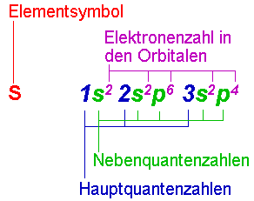
Elektronenkonfiguration
Zuordnung der Elektronen auf die Orbitale einer Atomhülle
Zwei Schreibweisen:
Schreibweise mit Quantenzahlen
Schreibweise in Kästchen
z.B. 3p⁴ ... In der 3. Schale befinden sich im p-Orbital 4 Elektronen

Slide 8
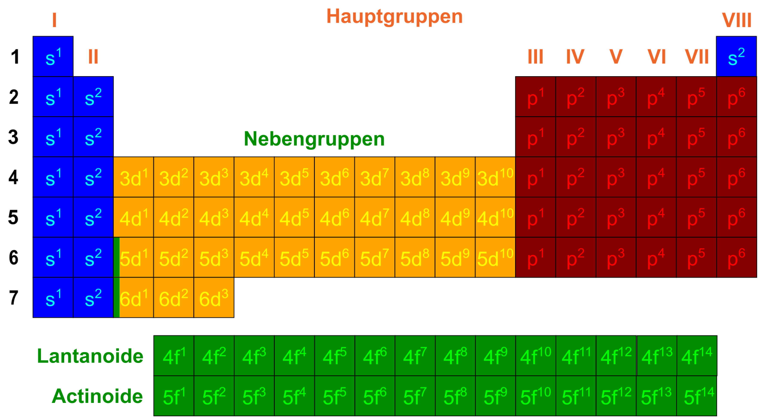
Einteilung nach der Verteilung der Elektronen

Slide 9
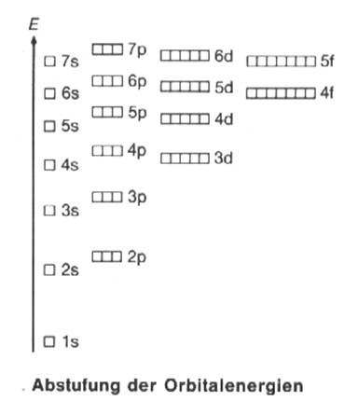
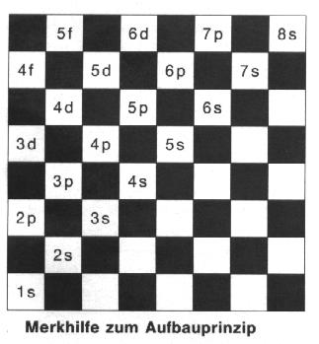
Orbitalbesetzung entsprechend der Orbitalenergien
Reihenfolge der Orbitalbesetzung
(entspricht den Energieniveaus)

Slide 10
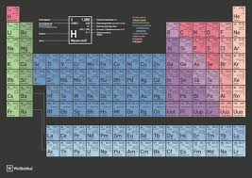
Aufbauprinzip des PSE:
Elemente werden nach Ordnungszahl aufgelistet
Ordnungszahl = Protonenzahl
93 natürlich vorkommende Elemente
Waagrechte Reihen: Perioden - gleiche Anzahl an Schalen
Senkrechte Spalten: Gruppen – selbe Anzahl an äußersten Elektronen

Slide 11
Einteilung der Elemente in Gruppen
  Einteilung erfolgt nach den Valenz-elektronen
    8 Hauptgruppen
    I: Alkalimetalle V: Stickstoffgruppe
    II: Erdalkalimetalle VI: Sauerstoffgruppe
    III: Borgruppe VII: Halogene (Salzbildner)
    IV: Kohlenstoffgruppe VIII: Edelgase
    10 Nebengruppen, 2 Nebenreihen
  Einteilung nach elektrischer Leitfähigkeit
    Metalle
    Halbmetalle
    Nichtmetalle

Slide 12
a) Einteilung nach Elektronenkonfiguration
Hauptgruppenelemente:
Einerstelle der Gruppennummer = Anzahl der Valenzelektron
Nur die Valenzelektronen können für Bindungen herangezogen werden
Bezeichnung Hauptgruppe | Gruppennummer | Anzahl Valenzelektron
Alkalimetalle | 1 (I) | 1
Erdalkalimetalle | 2 (II) | 2
Borgruppe | 13 (III) | 3
Kohlenstoffgruppe | 14 (IV) | 4
Stickstoffgruppe | 15 (V) | 5
Chalkogene | 16 (VI) | 6
Halogene | 17 (VII) | 7
Edelgase | 18 (VIII) | 8

Slide 13
Positionierung der Metalle/ Halbmetalle/Nichtmetalle im PSE

Slide 14
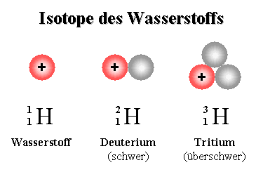
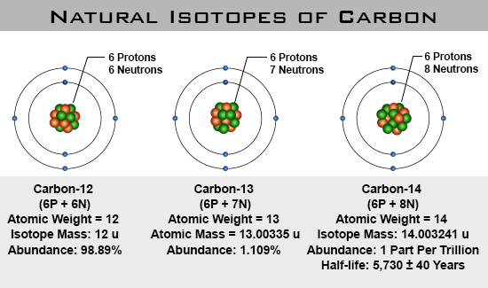
Beispiele von Isotopen

Slide 15
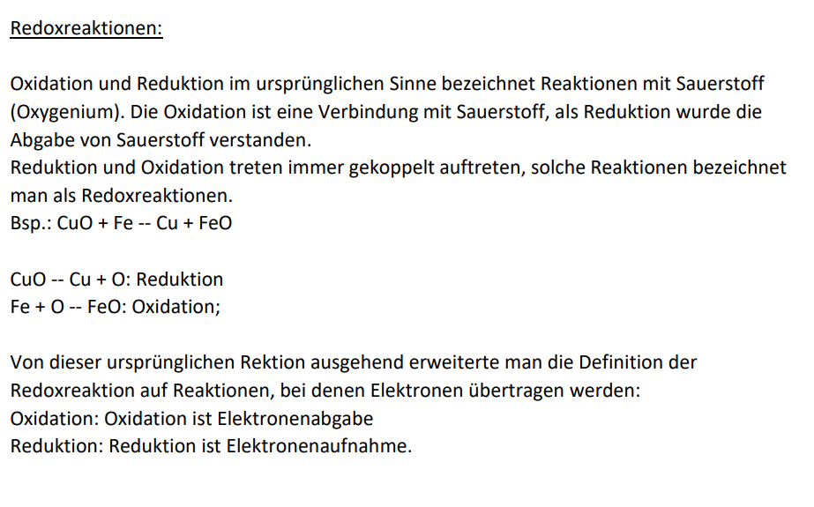
Reduktion und Oxidation

Slide 16
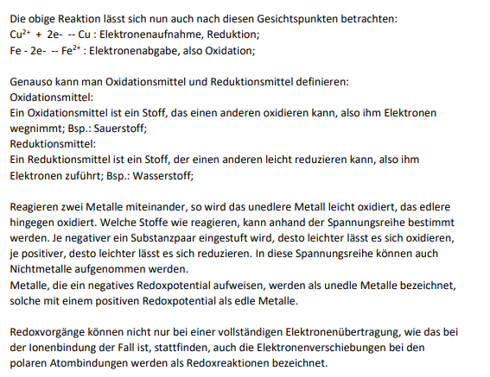
reduziert.
Redoxreaktion einfach erklärt • Oxidation & Reduktion · [mit Video]
Redoxreaktionen · aufstellen und Beispiel · [mit Video]

Slide 17
Die Ionenbindung
Entsteht zw. Partnern mit stark unterschiedlicher Elektronegativität EN
(ΔEN>1,8)
Faustregel: Zwischen Metall- und Nichtmetallatomen
Metalle geben alle Valenzelektronen ab → Kationen
Nichtmetalle nehmen Valenzelektronen auf → Anionen
So erreichen beide Partner die Oktettregel! = volle Außen“schalen“

Slide 18
Wichtige Definitionen
IONENBINDUNG ist eine Bindung aus entgegengesetzt geladenen Ionen in einem Ionengitter.
SALZE sind Verbindungen, die aus Ionen aufgebaut sind
IONENGITTER, nennt man einen regelmäßigen, dreidimensionalen Verband aus Ionen
GITTERENERGIE ist die Differenz der Energieinhalte, der im Gitter gebundenen Ionen und der freien Ionen.

Slide 19
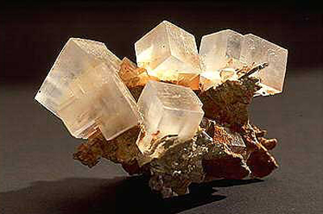
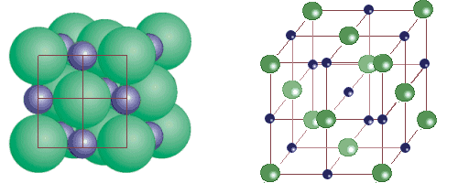
KRISTALLSTRUKTUR von Salzen
Kristallstruktur wird durch das Verhältnis der Kationen und Anionen sowie durch deren Größe bestimmt
Bsp.: Kubischer NaCl-Kristall: Jedes Kation ist von 6 Anionen umgeben und umgekehrt

Slide 20
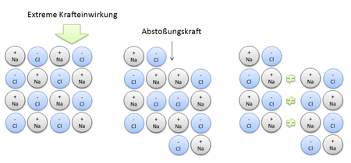
EIGENSCHAFTEN von Salzen
Sprödigkeit von Salze

Slide 21
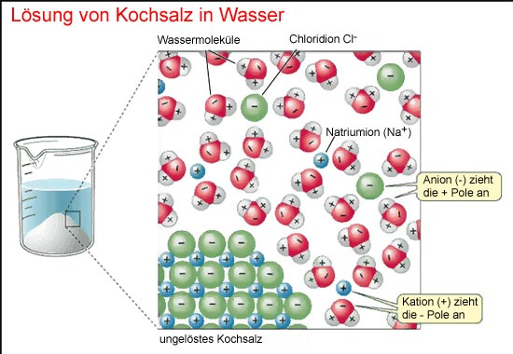
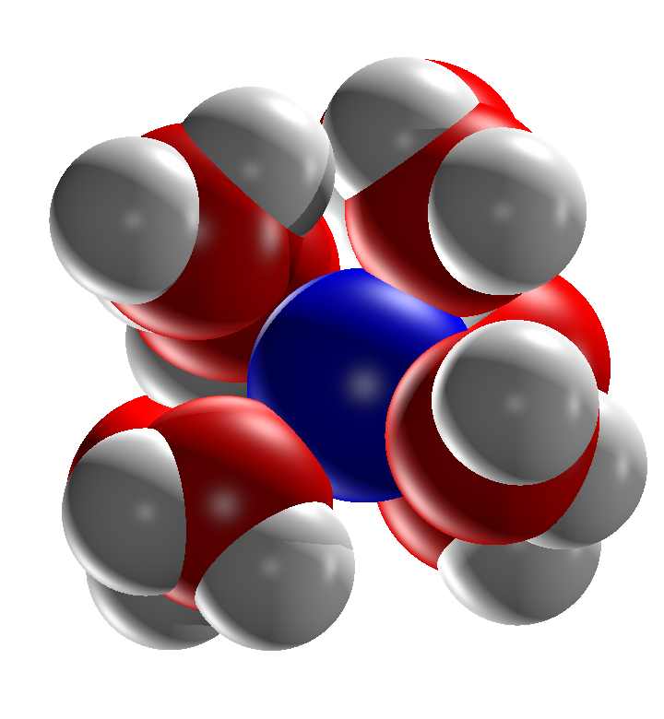
Hydratisierung von Salzen
Polare Wassermoleküle umgeben Ionen und schoten sie von der Anziehungskraft der entgegengesetzt geladenen Ionen ab.
Kennzeichnung hydratisierter Ionen: aq (lat. aqua, Wasser)
z.B. Na⁺_{(aq)} oder Cl⁻ _{(aq).}
Hydrathülle

Slide 22
Die Atombindung
= Elektronenpaarbindung, kovalente Bindung
Atombindung entsteht zw. Nichtmetallen mit hoher Elektronegativität, wobei die Unterschiede in der EN gering sein müssen (ΔEN<1,8).
Die Bindungselektronen bilden ein gemeinsames Elektronenpaar, das beiden Atomen zur Verfügung steht. Es befindet sich zwischen den positiven Kernen und hält so die Atome zusammen!
Atomverbände, die durch Atombindung zusammengehalten werden, nennt man Moleküle.

Slide 23
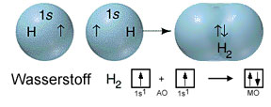
Molekülorbitaltheorie
Beide Wasserstoffatome besitzen 1 Elektron im 1s Orbital. Die beiden 1s-Orbitale der Wasserstoffatome überlappen sich bis zu einem gewissen Grad und bilden ein gemeinsames Molekülorbital (MO), in dem sich bei der Bindung nun 2 Elektronen bewegen ( Delokalisierung). Beide Elektronen stehen beiden Atomen zur Verfügung. Für beide erfüllt sich die Oktettregel!

Slide 24
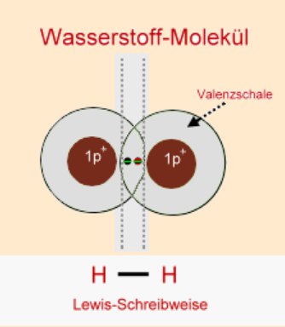
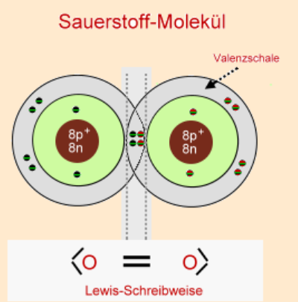
Molekülorbitale
H₂ O₂

Slide 25
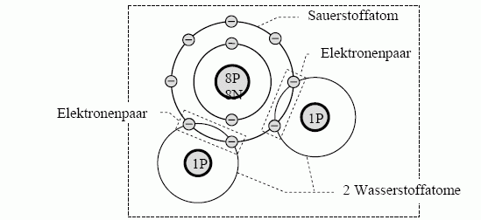
Das Sauerstoff-Atom besitzt
im Grundzustand sechs
Valenzelektronen.
Diese stellt der
Sauerstoff zur Verfügung.
Er könnte aber noch
2 Elektronen
aufnehmen.
Wasser - Elektronenpaare
Zwei Wasserstoffatome stellen nun ihre Außenelektronen zur Verfügung,
das Sauerstoffatom stellt zwei seiner Außenelektronen zur Verfügung;
diese werden gemeinsam als Elektronenpaare benutzt.
Es entsteht ein Wassermolekül.
Das Sauerstoffatom benutzt jetzt insgesamt 8 Außenelektronen (wie Neon),
die Wasserstoffatome jeweils 2 Außenelektronen (wie Helium);
alle beteiligten Atome haben also die Edelgaskonfiguration erreicht.

Slide 26
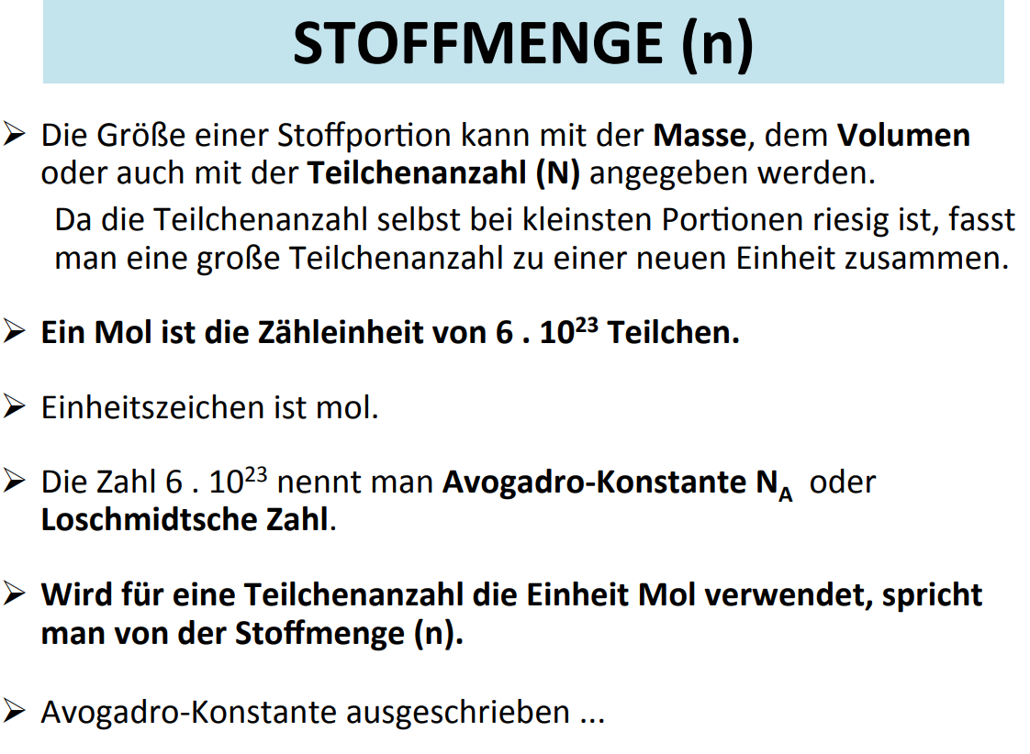

Slide 27
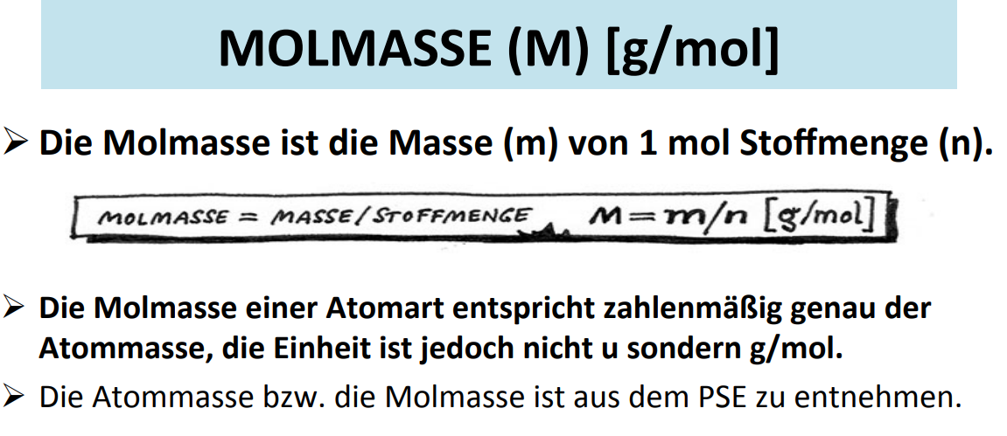
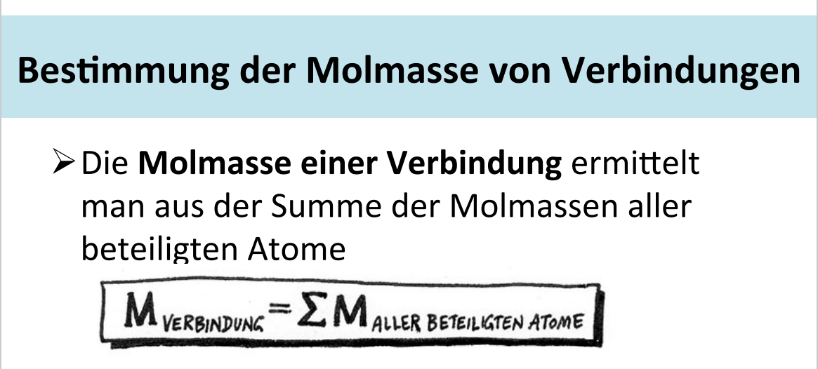
g/mol (Gramm pro Mol).

Slide 28
Zwei Faktoren, die die Freiwilligkeit einer chem. Reaktion begünstigen
Streben nach Energieminium (H)
- Herunterfallen eines Körpers (Verlust an potentieller Energie)
- Verbrennungsreaktionen
(Endprodukte liegen immer im energieärmeren Zustand vor)
Streben nach Entropiemaximum (Entropie, S)
- Ausdehnung des Weltalls
- Verdunstung von Wasser
- Verbrennung von festem Kohlenstoff zu gasförmigem CO₂
- Tod

Slide 29
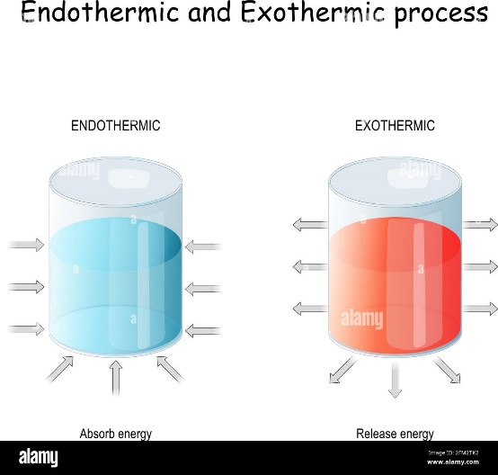
Definition
Jede chemische Reaktion, die einen externen Energieeintrag in Form von Wärme aus der Umgebung erfordert, ist eine endotherme Reaktion. Diese Reaktionen gehen also mit der Aufnahme von Wärme aus der Umgebung einher, wodurch die Außentemperatur gesenkt wird.
Die Thermodynamik befasst sich mit der Untersuchung des Energieaustauschs, der bei jeder chemischen Reaktion stattfindet, und mit der Frage, wie er sich auf die Zustandsgrößen eines Systems auswirkt. Wenn ein endothermer Prozess unter konstantem Druck abläuft, erhöht sich die Enthalpie des Systems, und wenn er bei konstantem Volumen abläuft, erhöht sich die innere Energie des Systems.

Slide 30
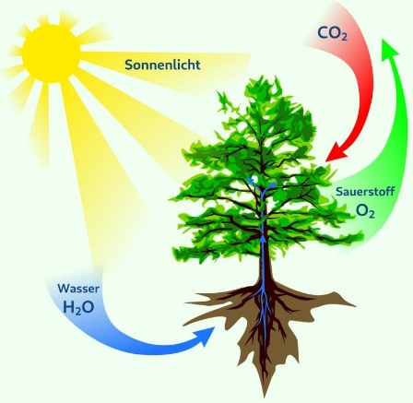
Spontaneität (Freiwilligkeit) einer Reaktion
Die Spontaneität (Freiwilligkeit) einer Reaktion wird also begünstigt durch:
    Abnahme der Enthalpie (H)
    Zunahme der Entropie (S)
Photosynthese
Die gesamte Nahrungspyramide auf der Erde wird durch das Vorhandensein photosynthetisierender Pflanzen aufrechterhalten, die am unteren Ende der Pyramide stehen. Es sind die Pflanzen, die durch den Prozess der Photosynthese „Nahrung“ in Form von Glukose erzeugen. Sie erhalten Energie in Form von Sonnenlicht, das auf die Blätter fällt und die Photosynthesereaktion in Gang setzt. Ohne Sonnenlicht kann es keine Photosynthese geben, was diese Reaktion als endotherm kennzeichnet.

Slide 31
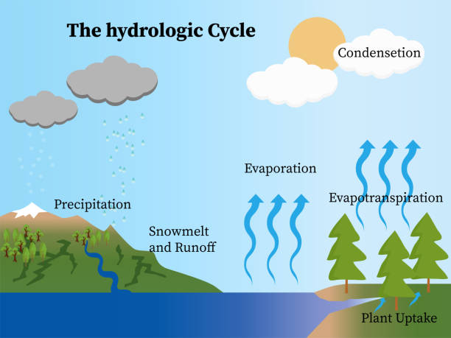
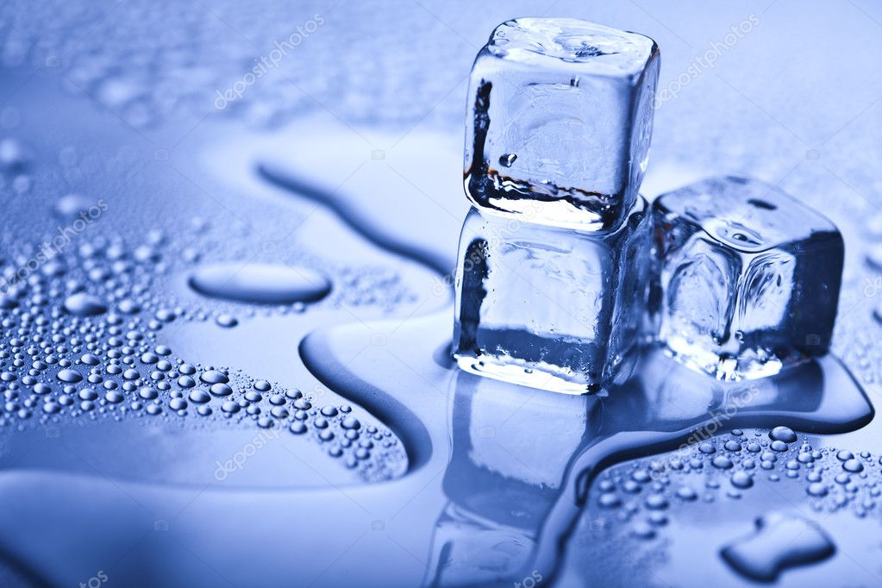
Wasserverdunstung
Wenn Wasser verdampft und sich in Wasserdampf verwandelt, geschieht dies aufgrund der Wärme, die es aus der Umgebung erhält. Da jedes Wassermolekül Wärmeenergie erhält, erhöht sich seine Schwingungsenergie bis zu dem Punkt, an dem es sich frei bewegen kann und Dampf entsteht. Durch diese Wärmezufuhr von außen handelt es sich um eine endotherme Reaktion.
Das Schmelzen von Eis
Das Schmelzen von Eis ist ebenfalls ein Beispiel für eine endotherme Reaktion. Die Wärmeenergie, die das Eis aus seiner Umgebung erhält, lässt es zu Wasser schmelzen. Da diese physikalische Veränderung ohne Wärmezufuhr aus der Umgebung nicht stattfinden kann, wird dieses Phänomen als endothermer Prozess eingestuft.

Slide 32
Enthalpie: Einfluss des chem. Gleichgewichts bei Temperaturänderungen
https://www.bing.com/videos/riverview/relatedvideo?&q=endotherme+reaktionen+im+alltag&&mid=E44B3A7385823CAE676DE44B3A7385823CAE676D&mmscn=mtsc&aps=0&FORM=VRDGAR
https://www.bing.com/videos/riverview/relatedvideo?q=K%c3%bchlung+der+Erde+durch+Verdunsten+von+Wasser&&mid=5EA685BB83C736F920745EA685BB83C736F92074&FORM=VCGVRP
Exotherme Reaktionen geben Energie in Form von Wärme ab.
Exotherme Reaktionen werden somit begünstigt, wenn die gebildete Wärme leicht abfließen kann.
Abkühlung begünstigt somit exotherme Reaktionen.
Endotherme Reaktionen nehmen Wärme auf.
Endotherme Reaktionen werden somit begünstigt, wenn Wärme in das Reaktionssystem zugeführt wird.
Bei spontanen endothermen Reaktionen kommt es zu einer Abkühlung der Umgebung.
Wärmezufuhr begünstigt somit endotherme Reaktionen.

Slide 33
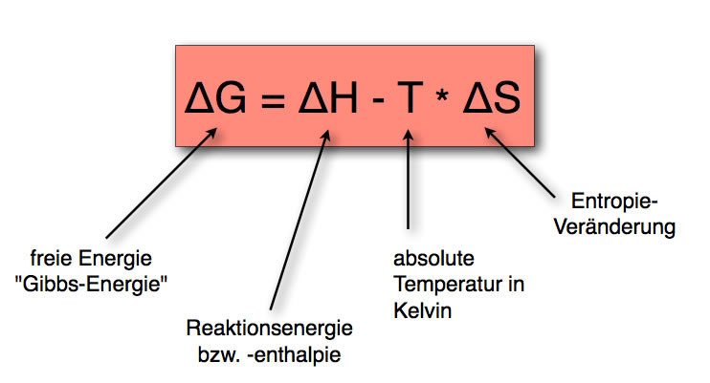
Gibbs-Helmholtz-Gleichung
Die Gibbs-Helmholtz-Gleichung verknüpft die Enthalpie und Entropie zu einer Gleichung und liefert eine Aussage darüber, ob Reaktionen freiwillig ablaufen oder nicht.
Ist die Gibbs-Energie kleiner als 0, so verläuft der Prozess freiwillig, man spricht von exergonen Vorgängen. Ist die Gibbs-Energie größer als 0, so spricht man von endergonen Vorgängen, die Reaktion verläuft nicht spontan

Slide 34
Säuren und Basen
Säuren und Basen sind Substanzen, die in der Natur in vielfältiger Form vorkommen, zu den natürlich vorkommenden Säuren zählen die Kohlensäure (in Wasser gelöstes Kohlenstoffdioxid), die Gewässer oder auch den Regen sauer machen kann, Schwefeloxide, die vulkanische Gewässer stark sauer machen können (z.B. im Yellowstone-Nationalpark) oder Stickstoffoxide, die bei Blitzschlägen entstehen und den Niederschlag sauer machen können.
Zusätzlich existieren noch eine Vielfalt an organischen Säuren wie Ameisensäure, Essigsäure, Buttersäure oder Huminsäuren.
Als natürlich vorkommende Basen können einige Mineralien angesehen werden, so Kalk (Kalziumkarbonat, CaCO3) oder Soda (Natriumkarbonat (Na2CO3). Es existieren unterschiedliche Definitionen und Erklärungen für die Säuren und Basen. Die gängigste Erklärung bezieht sich auf die in wässrigen Lösungen:
Säuren sind Substanzen, die in wässrigen Lösungen H3O+ -Ionen (Oxoniumionen = Hydroniuminonen) freisetzen können.
Basen sind Substanzen, die in wässrigen Lösungen OH—Ionen (Hydroxidionen) freisetzen können.

Slide 35
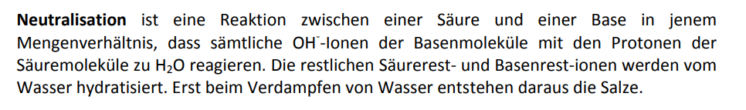
NaOH + HCl ↔ Na⁺ + Cl⁻ + H₂O
gelöste Natrium-Kationen und Chlor-Anionen
Verdunsten des Wassers
NaOH + HCl ↔ NaCl + H₂O
NaCl ….. Salz, Natriumchlorid

Slide 36
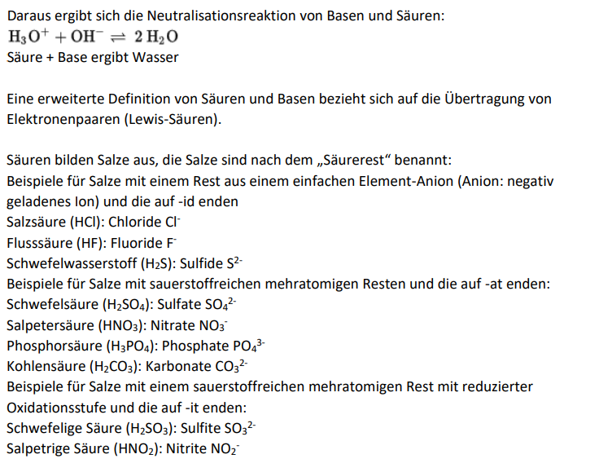

Slide 37
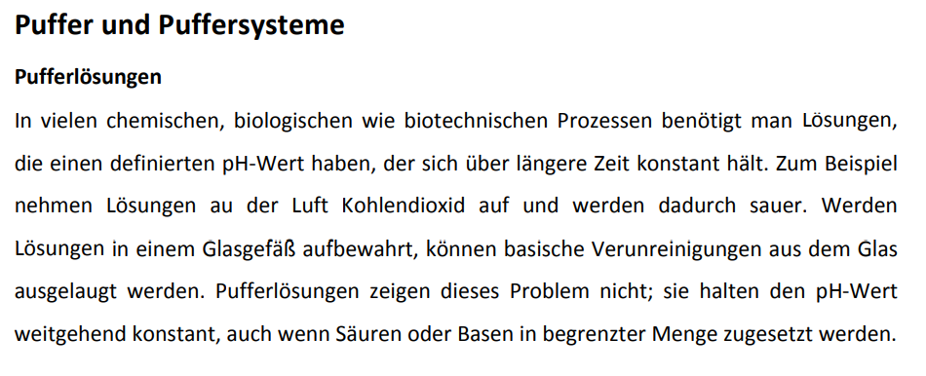
Puffer und Puffersysteme

Slide 38
